Slide 1
Introdução a Programação
Introdução a Linguagem C
(Baseados no material do Prof. Adriano Sarmento)
Prof. Msc. Marcelo Iury de Sousa Oliveira
marceloiury@gmail.com
http://sites.google.com/site/marceloiury

Slide 2
Tradução
CÓDIGO FONTE ... LET SOMA = VAR1 + TOTAL ... (linguagem de prog.)
TRADUTOR
CÓDIGO OBJETO ... 00010110111001011001011010 ... (“executável”)
MONTADOR (assembler)
Tradutor para linguagens de 2ª geração.
COMPILADOR:
Traduz todo o programa de uma vez.
INTERPRETADOR:
Traduz o programa instrução por instrução.

Slide 3
Histórico da Linguagem C
Criada por Denis Ritchie, na década de 1970, para uso em um computador DEC PDP-11 em Unix
BCPL → B → C → C++
C++ é uma extensão da linguagem C
O sistema Unix é escrito em C e C++

Slide 4
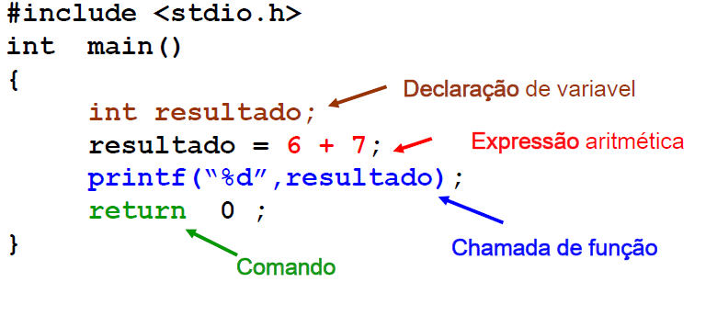
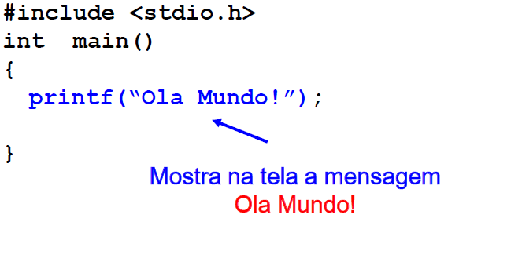
Estrutura Básica de um Programa C

Slide 5
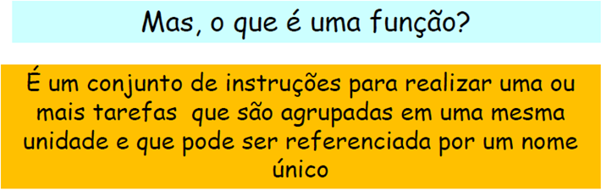
Estrutura básica de um programa C
Em C, a construção fundamental é a função:
Um programa é constituído de uma ou mais funções
Uma destas funções deve ser a função main
main é a função principal do programa
O programa inicia sua execução na função main

Slide 6
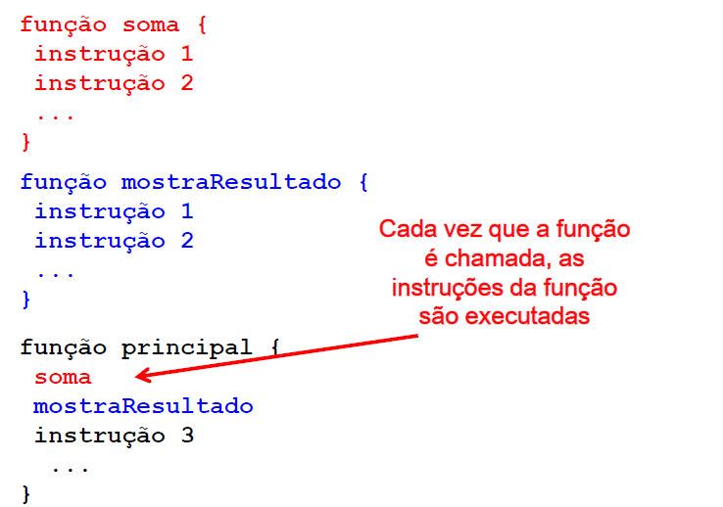
Conceitos de Função

Slide 7
Conceito de Funções
Dentro de uma função pode haver vários tipos de instruções:
Declarações, expressões, chamadas de outras funções, comandos, etc
Uma função em C pode retornar algum ÚNICO valor, assim como acontece com funções matemáticas
Inteiro, real, caractere, etc
Porém, uma função não precisa necessariamente retornar um valor
Quando não retorna um valor, dizemos que a função é do tipo void

Slide 8
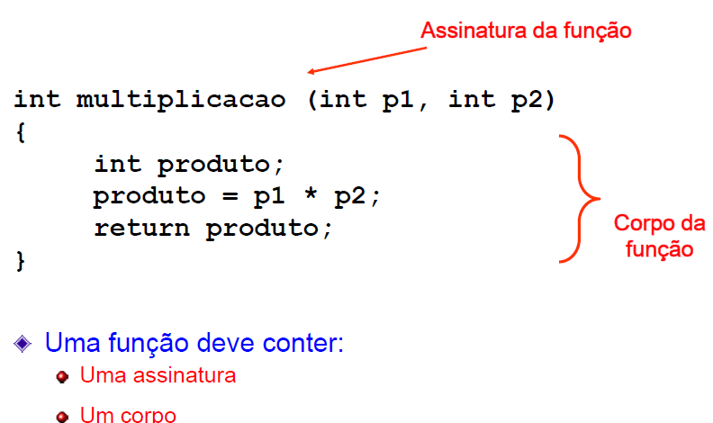
Estrutura de uma Função

Slide 9
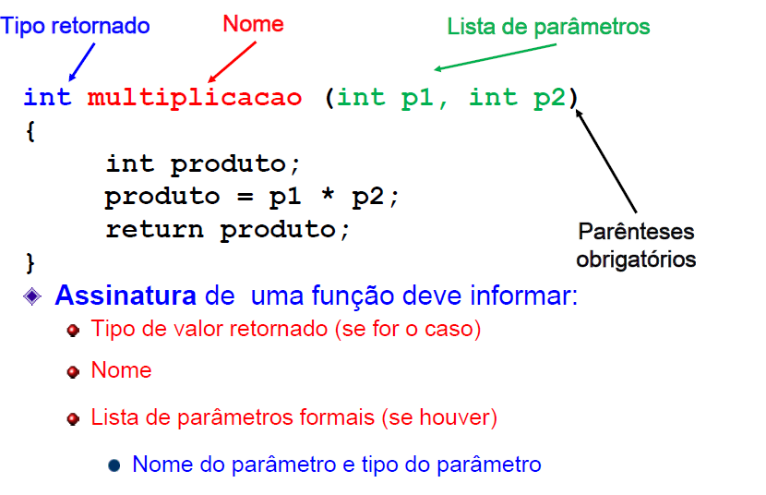
Estrutura de uma Função

Slide 10
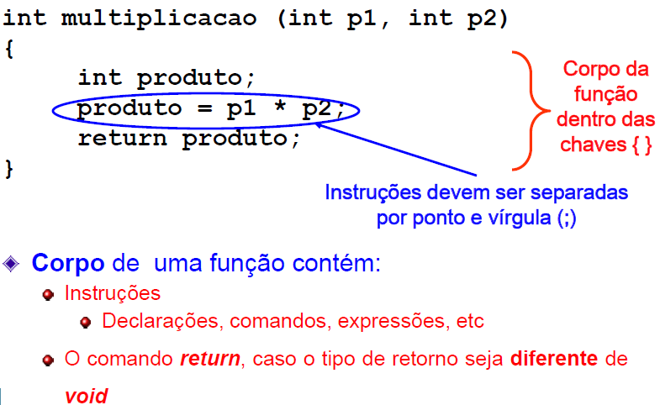
Estrutura de uma Função

Slide 11
Funções de Biblioteca
A linguagem C oferece um conjunto de funções já definidas que são organizadas em bibliotecas
Programador pode utilizar (chamar) estas funções no programa
Reduzem o tempo de desenvolvimento do programa
Algumas das funções oferecidas permitem:
realizar operações de E/S
manipulação de caracteres (strings)
aplicações matemáticas, etc.

Slide 12
Funções de Bibliotecas
Informações sobre as funções de bibliotecas são encontradas em vários arquivos header files ou arquivos com extensão .h
Estas bibliotecas são adicionadas ao programa usando a diretiva de pré-processamento #include
Por exemplo: # include < stdio.h >
Não possui ponto_e_vírgula ( ; )
stdio.h é uma biblioteca que contém funções de entrada/saída, tal como a função printf que permite mostrar alguma mensagem no monitor

Slide 13
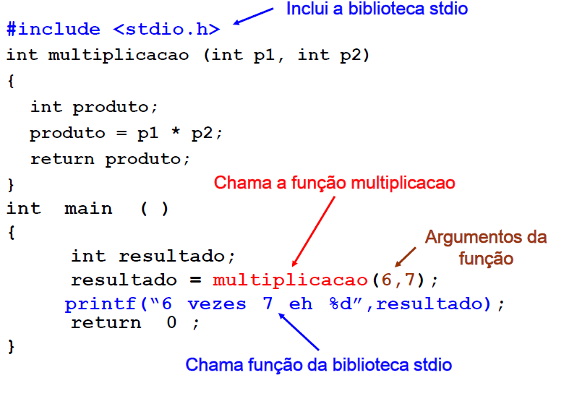
Funções de Biblioteca

Slide 14
Exemplos de Bibliotecas
#include <stdio.h>
Funções de entrada e saída
#include <stdlib.h>
Funções padrão
#include <math.h>
Funções matemáticas
#include <system.h>
Funções do sistema
#include <string.h>
Funções de texto

Slide 15
Diretivas de Pré-Processamento
O pré-processador é um programa que examina o programa fonte em C e executa certas modificações com base em instruções chamadas de diretivas
Exemplos: include, define, etc
Uma diretiva deve vir precedida de #
Deve ser escrita em uma única linha
Se passar de uma linha deve-se usar a barra invertida (\) ao final da linha e continuar na seguinte
Diretivas não fazem parte da linguagem C
Servem para auxiliar o desenvolvimento do programa fonte

Slide 16
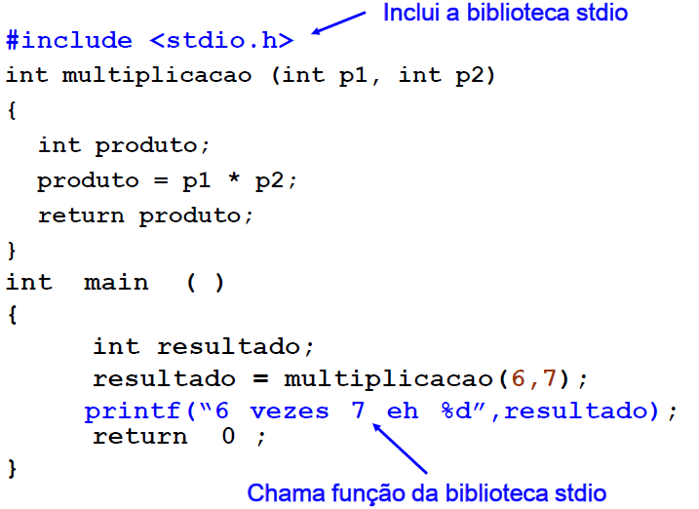
Diretivas de Pré-Processamento

Slide 17
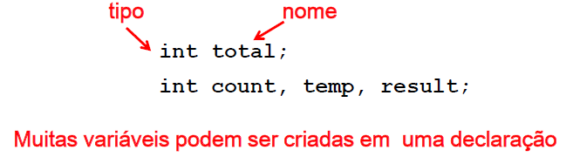
Variáveis
Uma variável é uma posição na memória referenciada por um identificador (nome)
Uma variável deve ser declarada informando o tipo de dado que ela armazenará e o nome dela

Slide 18
Variáveis
Só após a declaração da variável, é que esta pode ser referenciada (utilizada)
Quando uma variável é referenciada no programa, o valor armazenado nela é utilizado
Onde se declara variáveis?
No corpo de uma função (variável local)
Recomenda-se que as declarações de variáveis sejam as primeiras instruções da função
Na lista de parâmetros de funções
Parâmetros formais
Fora das funções (variável global)

Slide 19
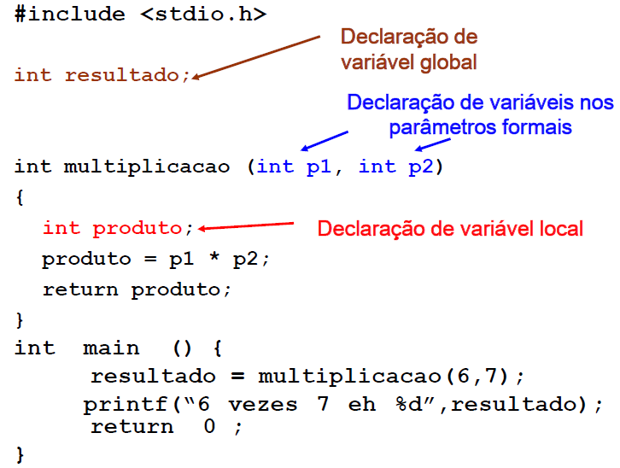
Variáveis

Slide 20
Identificadores
Identificadores são palavras que o programador utiliza em programas
Consiste de um ou mais caracteres alfanuméricos.
o primeiro caractere deve ser letra o"_”
demais são uma combinação de letras, números e "_"
Identificadores não podem começar com um dígito
Exemplo de identificadores válidos: _a, a3_,bom_dia
Exemplo de identificadores inválidos: 2a, a-b, a_ b
C é “case-sensitive”
Os identificadores casa e CASA são diferentes

Slide 21
Identificadores Reservados e Palavras-chaves
Palavras-chaves
Palavras que possuem significado especial na linguagem
Não podem ser utilizadas como identificadores pelo programador
Exemplos:
while
for
Identificadores reservados
Exportados pela biblioteca padrão (e.g, printf, NULL)
Deve-se evitar redefini-los como identificadores
Identificadores começando por sublinha também não são recomendados

Slide 22
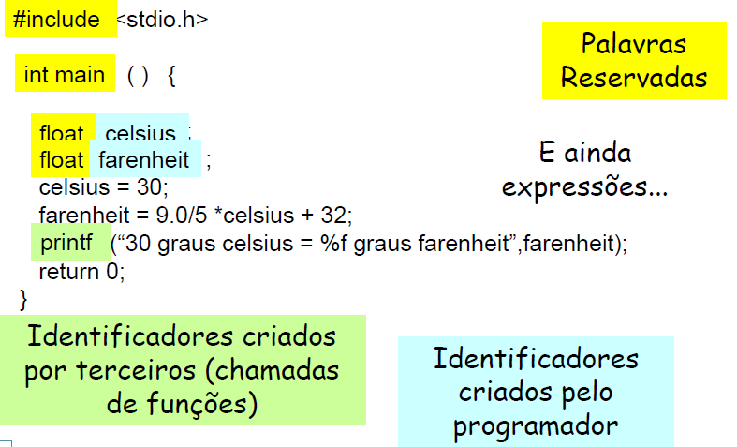
Identificadores Reservados e Palavras-Chave

Slide 23
Tipos de Dados
Cada dado possui associado a ele um tipo e pode possuir um qualificador
C possui 5 tipos básicos de dado
char: tipo caractere (tamanho de um byte)
int: tipo inteiro (números sem parte decimal)
float: tipo ponto flutuante de precisão simples
double: tipo ponto flutuante de precisão dupla
void: não possui valor
Mais utilizado para indicar que uma função não retorna nenhum valor
Qualificadores: short, long, unsigned, signed
Precedem o tipo na declaração do tipo
Ex: unsigned int valor ;

Slide 24
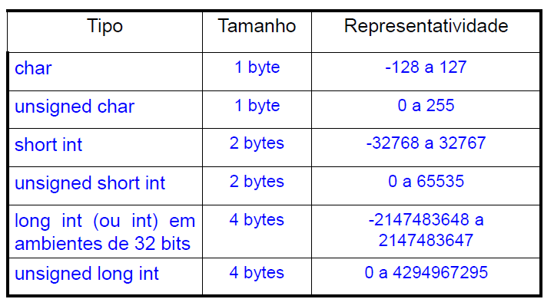
Tipos de Dados
O tipo de dado define o tamanho do dado e a forma de armazenamento
Valores Inteiros e suas Representatividades

Slide 25
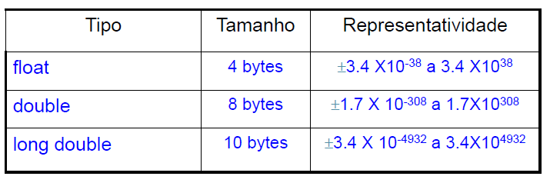
Tipos de Dados
Valores Reais e suas Representatividades

Slide 26
Tipos de Dados Numéricos
Números com e sem sinal
C permite que o programador defina se uma variável de tipo numérico deva ou não reservar o bit de sinal (números negativos)
Notação
signed tipo
unsigned tipo
Se nenhum modificador for indicado, o compilador C reservará o bit de sinal

Slide 27
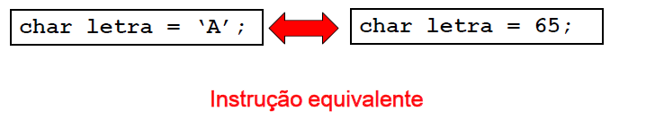
Tipo de Dado de Caractere
Representado pelo tipo char
„a‟,‟b‟, „1‟, „\n‟ etc
internamente representa um código da tabela ASCII
ASCII: na verdade aceita até 255 caracteres (unsigned char)

Slide 28
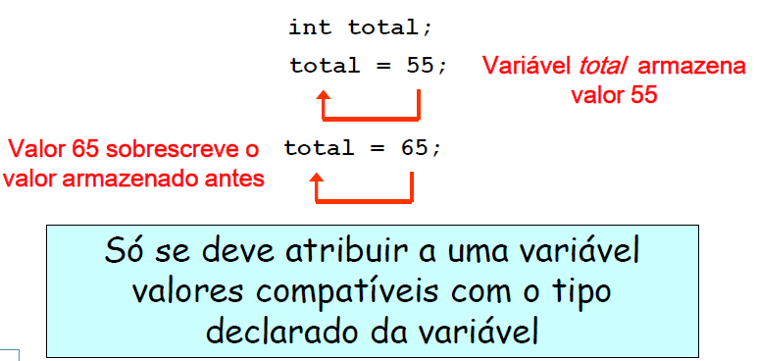
Atribuição
Um comando de atribuição modifica o valor armazenado na variável
O operador de atribuição é o sinal de =

Slide 29

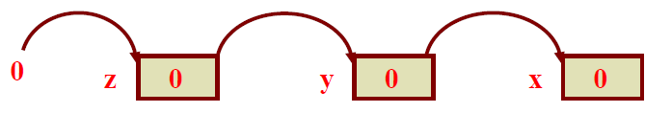
Atribuição
Não é igual ao operador = de matemática
Valor da expressão é armazenado fisicamente em <nome_da_variável>
Múltiplas atribuições
Ex: x = y = z = 0;

Slide 30
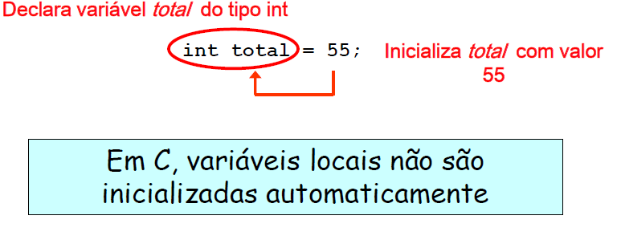
Inicialização de Variáveis
Uma variável pode ser inicializada com o comando de atribuição na hora de sua declaração

Slide 31
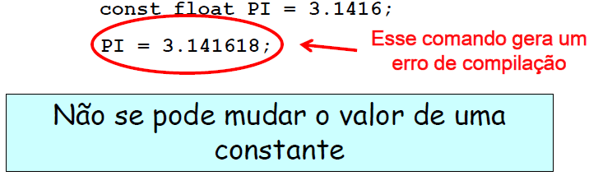
Constantes
Uma constante é declarada usando a palavra reservada const
Deve-se inicializar a constante no ato da sua declaração

Slide 32
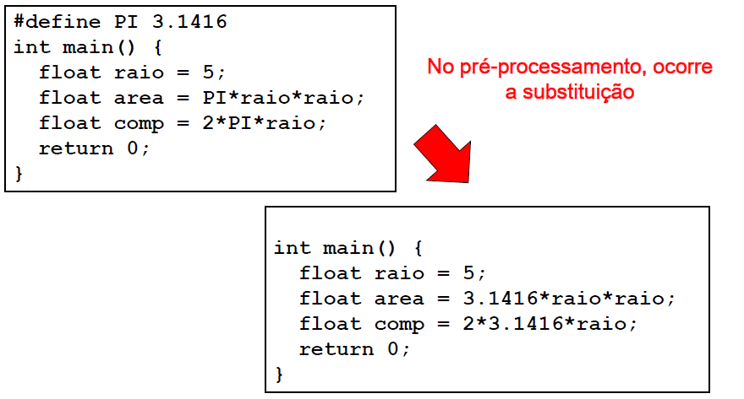
Constantes
É comum utilizar-se também a diretiva de préprocessamento define para definir constantes

Slide 33
Operadores e Expressões

Slide 34
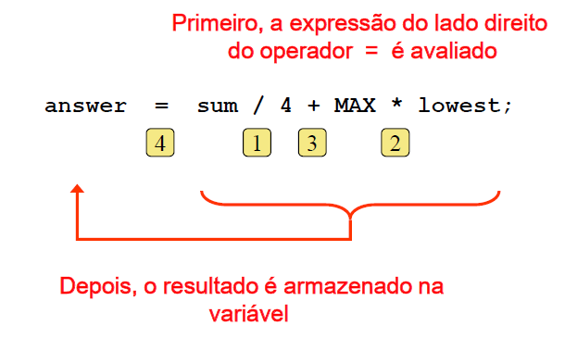
Atribuição de Expressões aritméticas
Numa atribuição, a expressão aritmética é avaliada primeiro, para depois se atribuir o resultado da expressão à variável

Slide 35
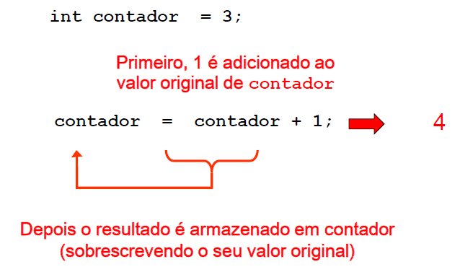
Atribuição de Expressões aritméticas
O lado direito e esquerdo de um comando de atribuição podem conter a mesma variável

Slide 36
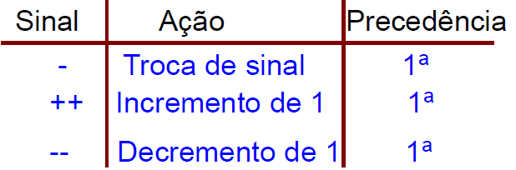
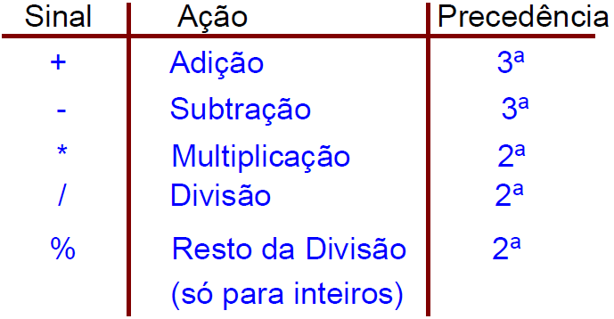
Operadores Aritméticos
Operadores aritméticos unários
Operadores aritméticos Binários

Slide 37
Operadores de Incremento e Decremento
O operador de incremento (++) soma 1 ao seu operando
O operador de decremento (--) subtrai 1 de seu operando
Estes operadores podem ser empregados de forma pós-fixada ou pré-fixada contador++; ou ++ contador;
Quando isolados têm comportamentos equivalentes
Quando fazem parte de expressões maiores, eles podem ter comportamentos diferentes

Slide 38
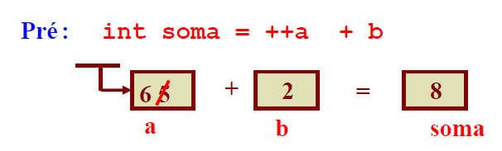
Operadores de Incremento e Decremento
Pré-fixado : ++a ou --a
Incrementa (decrementa) de 1 o valor de a. Se aparece em uma expressão, o valor é incrementado (decrementado) antes do cálculo da expressão

Slide 39
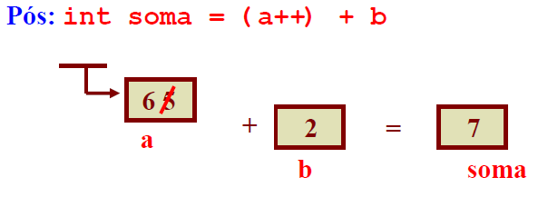
Operadores de Incremento e Decremento
Pós-fixado: a++ ou a--
Incrementa (decrementa) de 1 o valor de a. Se aparece em uma expressão, o valor é incrementado (decrementado) após o cálculo da expressão

Slide 40
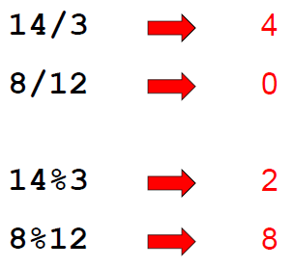
Divisão e Resto
Se ambos operandos da expressão aritmética forem valores inteiros, o resultado será um inteiro (a parte decimal será descartada)
Portanto

Slide 41
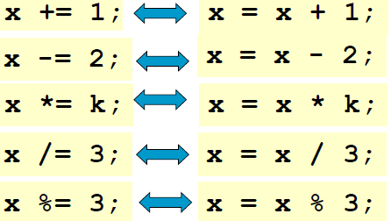
Operadores Aritméticos de Atribuição
É comum fazermos algum tipo de operação com uma variável e depois armazenar o valor da operação na própria variável
Operadores aritméticos de atribuição facilitam codificação de expressões do tipo a = a op b
Forma geral
variavel op = expressão

Slide 42
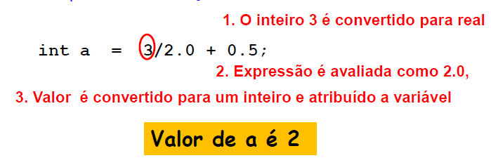
Conversão de Tipos
Existem conversões automáticas de valores em uma avaliação de uma expressão quando operandos possuem tipos diferentes
Operando de tipo de menor tamanho é convertido automaticamente para o tipo de maior tamanho
Conversão é feita em área temporária da memória antes da avaliação da expressão
Resultado é novamente convertido para o tipo da variável a esquerda da atribuição

Slide 43
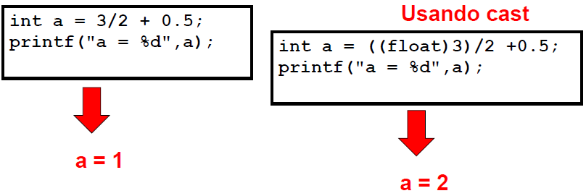
Conversão de Tipos
Algumas vezes a conversão automática dá resultados não desejados
Devemos então usar o operador de cast
Forma geral
(tipo desejado) variável ou (tipo desejado) (expressão)
Armazenamento de um valor real em um tipo de dado inteiro gera erro ou perde-se precisão

Slide 44
Entrada de Dados
A função scanf
Usada para a entrada formatada de dados
Para cadeia de caracteres, a leitura é feita até o primeiro espaço em branco, ou o return, ou o tab.
Está definida na biblioteca “stdio.h”
Forma Geral: Tem duas partes:
scanf (“expressão de controle”, lista de argumentos)
Expressão de controle
Códigos de formatação, precedidos por %

Slide 45
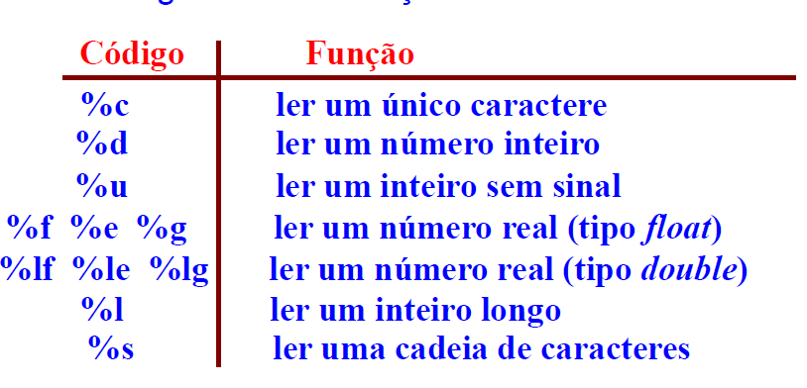
Entrada de Dados
Códigos de Formatação

Slide 46
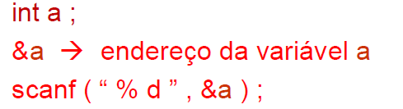
Entrada de Dados
Lista de Argumentos
Cada código de formatação deve corresponder a uma variável de entrada, que deve ser representada com o operador de endereço
Operador de Endereço
Utilizado para permitir que o dado lido do dispositivo de entrada seja armazenado na variável correspondente. Ele retorna o endereço da variável.

Slide 47
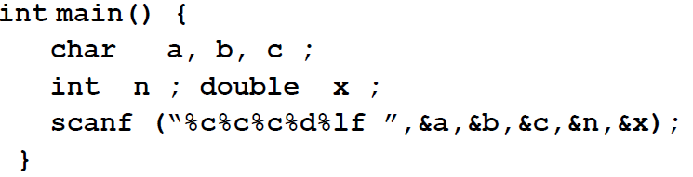
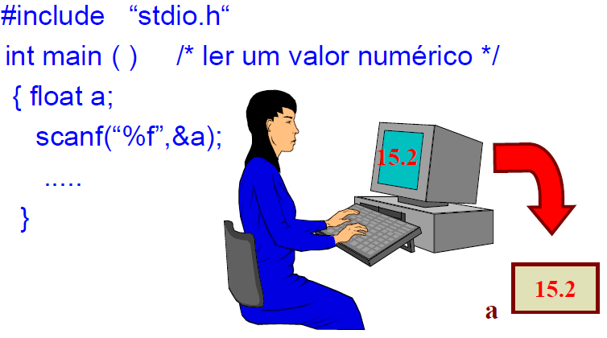
Exemplos de Entrada de Dados

Slide 48
Saída de Dados
A Função printf
Permite a impressão formatada de números e cadeias de caracteres
Forma Geral
printf(“estruturas de controle”, lista de parâmetros)
Estruturas de Controle
Caracteres especiais
Códigos de formatação precedidos por %

Slide 49
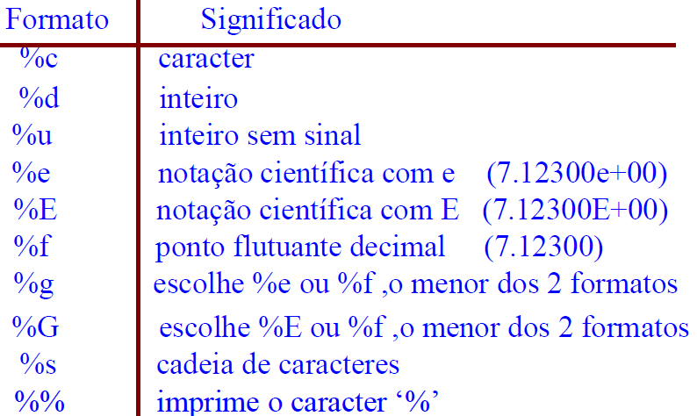
Saída de Dados
Códigos de Formatação

Slide 50
Compilando e Executando um Programa em C

Slide 51
Executando um Programa C
Escrever o programa em um arquivo texto (código fonte)
Salvar o arquivo com a extensão .c
Compilar o programa fonte para gerar o código executável (*.exe)
Um programa em C pode ser composto de vários códigos fontes (vários arquivos .c)
É comum a geração de um código objeto (*.obj ou *.o) para cada código fonte e a posterior geração do código executável (linkedição)

Slide 52
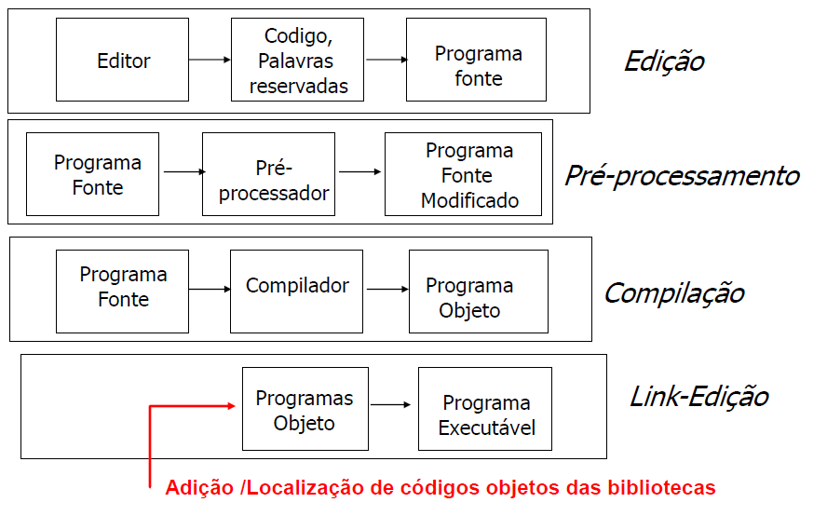
Executando um Programa C

Slide 53
Ambiente de Programação
Para acelerar o desenvolvimento de programas, é comum utilizar ambientes de programação ou IDEs (Integrated Development Environment)
Integra várias ferramentas em um único ambiente
Editores de texto
Compiladores
Bibliotecas
E muito mais ...
CodeBlocks, DevC++, Visual Studio, Eclipse etc

Slide 54
Code::Blocks
Foi adotada a IDE* Code::Blocks em conjunto com o compilador MinGW nas aulas práticas da disciplina.
O Code::Blocks pode ter sua versão mais recente (10.05) baixada no site oficial (http://www.codeblocks.org/downloads).
No site oficial há versões para Windows, Linux e MacOS.

Slide 55
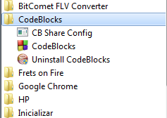
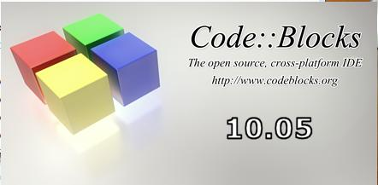
Instalando o Code::Blocks
Faça o download da versão auto-instalável com o mingw

Slide 56
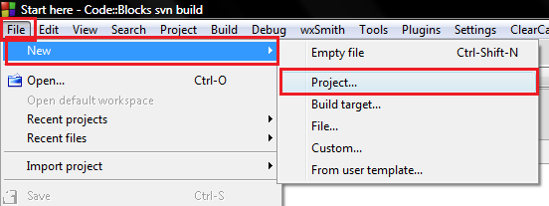
Uso do Code::Blocks
Criar um projeto para Console Application

Slide 57
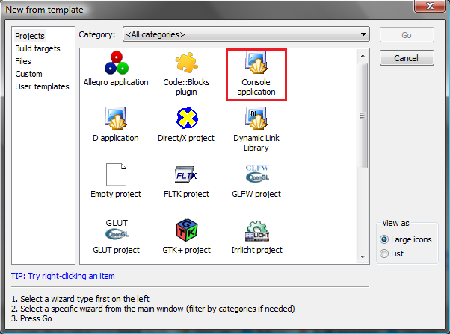
Uso do Code::Blocks
Selecionar Console Application

Slide 58
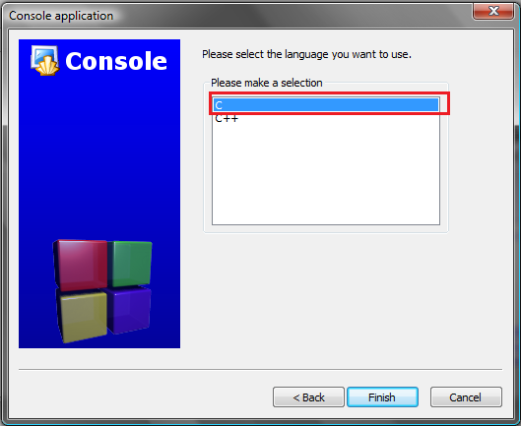
Uso do Code::Blocks
Selecionar C e em seguida clique em Next

Slide 59
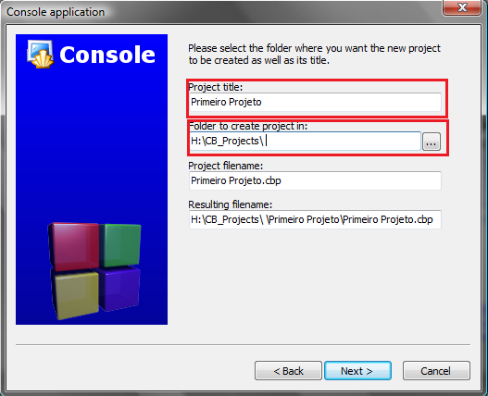
Uso do Code::Blocks
Em Project Title, coloque qualquer nome.
Ex: Primeiro Projeto
Clique em Next e na tela seguinte, Finish.

Slide 60
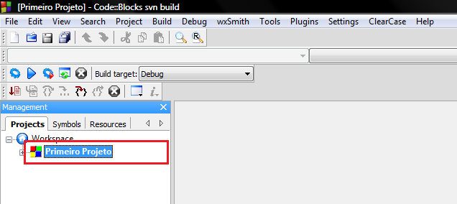
Uso do Code::Blocks
Clique no projeto na lista lateral

Slide 61
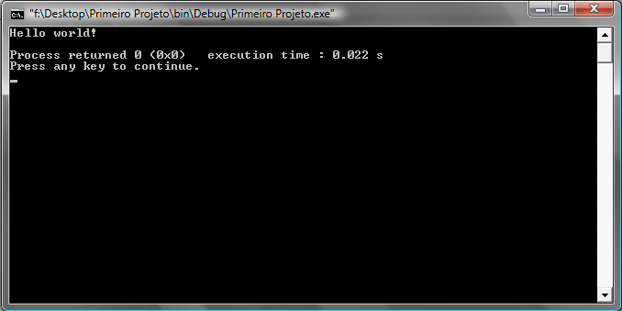
Uso do Code::Blocks
Apertar F9 para compilá-lo e executá-lo

Slide 62
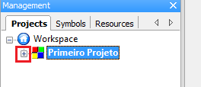
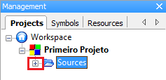
Uso do Code::Blocks
Editar o arquivo do projeto
Clicar nas setinha ao lado Primeiro Projeto

Slide 63
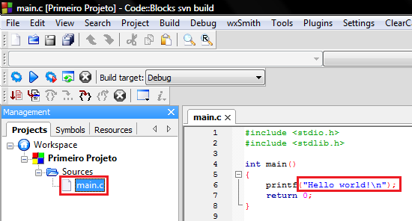
Uso do Code::Blocks
Clicar em main.c, o modo de edição será aberto.
Modifique “Hello world!\n” por “Oi, mundo!\n”

Slide 64
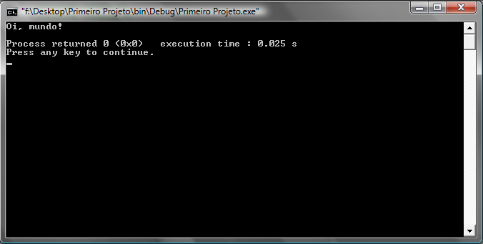
Uso do Code::Blocks
Aperte F9

Slide 65
Dicas

Slide 66
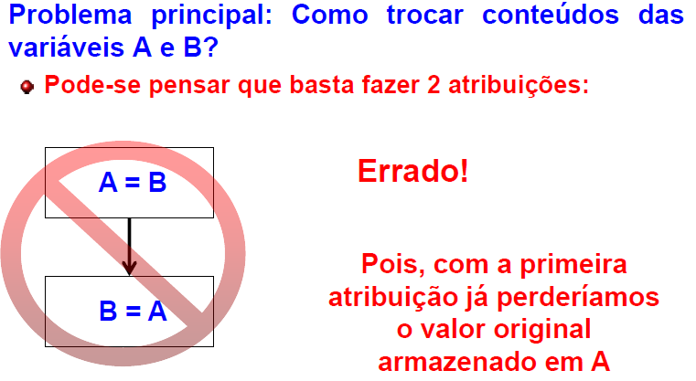
Problema da troca de valores entre variáveis

Slide 67
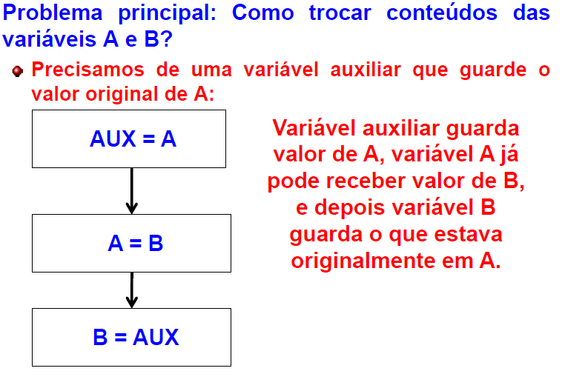
Problema da troca de valores entre variáveis

Slide 68
Mais Dicas
Sempre salve o programa antes de compilar
Sempre compile o programa antes de executar
Quando ocorrer um erro de compilação, dê um duplo clique sobre a mensagem de erro para destacar o comando errado no programa
Verifique também a linha anterior, que pode ser a responsável pelo erro, especialmente se faltar o ;
Use comentários, iniciados por //

Slide 69



